Slide 1

第八章 电磁能量辐射与天线
8.1 电磁辐射机理
8.2 单元偶极子的电磁场
8.3 单元偶极子的辐射功率和辐射电阻
8.4 辐射的方向性与方向图
8.5 线天线与天线阵

Slide 2
什么是辐射？
电磁波从波源出发，以有限速度ν 在媒质中向四面八方传播，一部分电磁波能量脱离波源而单独在空间波动，不再返回波源，这种现象称为辐射。
研究内容：
辐射是有方向性的，希望在给定的方向产生指定的场。
研究辐射的方向性和能量传播的前提是掌握辐射电磁场的特性。
辐射的波源是天线、天线阵。发射天线和接收天线是互易的。
单元偶极子天线（电偶极子天线和磁偶极子天线）是天线的基本单元，也是最简单的天线。
Notes:
<νυμβερ>

Slide 3
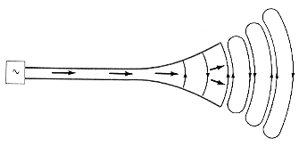
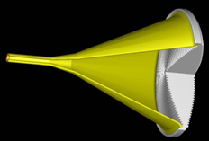
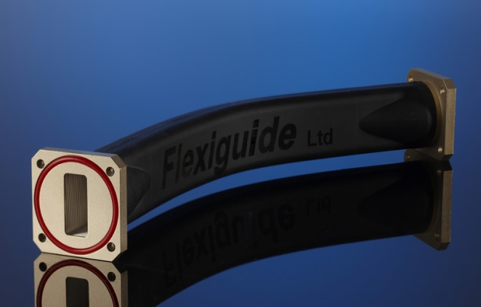
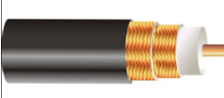
8.1 电磁辐射机理
电磁波
传输线或波导
信号发生器
天线
图8.1.1 辐射系统

Slide 4

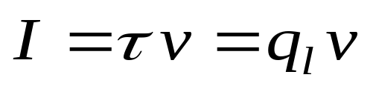
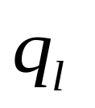
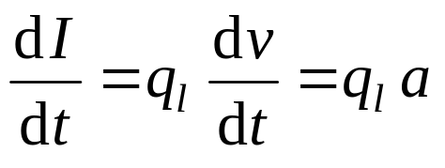

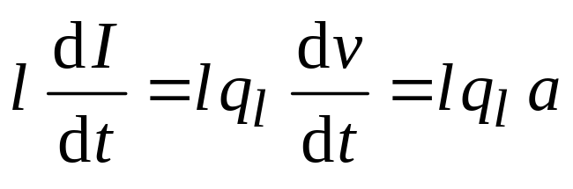
电磁辐射的基本公式
：线电荷密度
由线电流定义式
：单位长度上的电荷
当电流随时间变化时，可得
：电荷运动的加速度
设导线的长度为l
电磁辐射的基本公式

Slide 5
结论
1、没有电荷运动，就不会有辐射。
2、假如电荷在导线中做匀速运动，也即导线内流过的是恒定电流，那么：
① 如果是无限长直导线，辐射不会发生；
② 如果导线被弯曲或制成V形，使其具有终端或表面制成非连续的，都将产生辐射。
3、假如电荷具有加速度，即便是无限长直导线也将产生辐射。

Slide 6
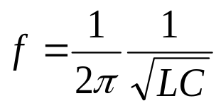
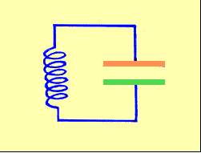
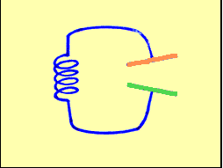
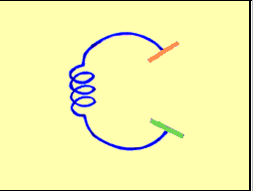
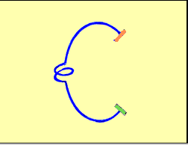
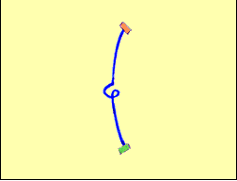
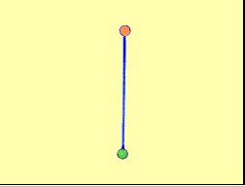
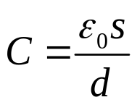

8.2 单元偶极子的电磁场
8.2.1 电偶极子的辐射
一、天线的形成
从LC 电路的振荡频率 式可知，要提高振荡频率,就必须降低电路中的电容值和电感值。
以平行板电容器和长直载流螺线管为例可知
即增加电容器极板间距d，缩小极板面积S，减少线圈数N，就可达到上述目的，具体方式如图所示。
图 8.2.1 电偶极子天线的形成的演示
可见，开放的LC电路就是大家熟悉的天线！将原来储存在电感电容中的电磁能量释放到空间中，当有电荷（或电流）在天线中振荡时，就激发出变化的电磁场在空中传播。

Slide 7
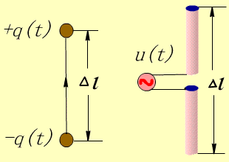
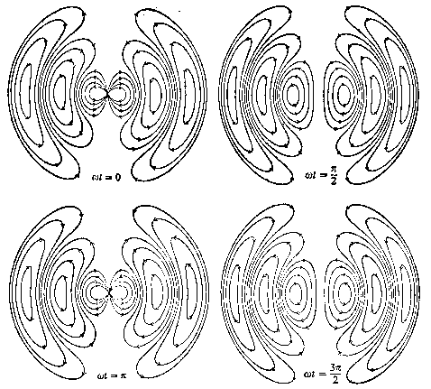
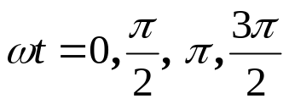
二. 电磁辐射的过程
当电偶极子p=qd 以简谐方式振荡时向外辐射电磁波
图 8.2.2 电偶极子天线
图 8.2.3E 线分别在 的场图

Slide 8
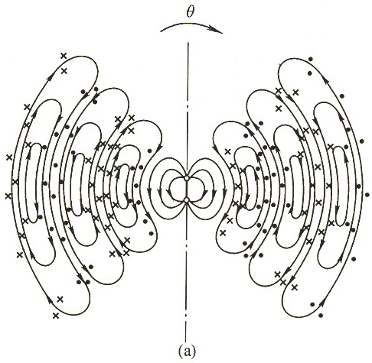
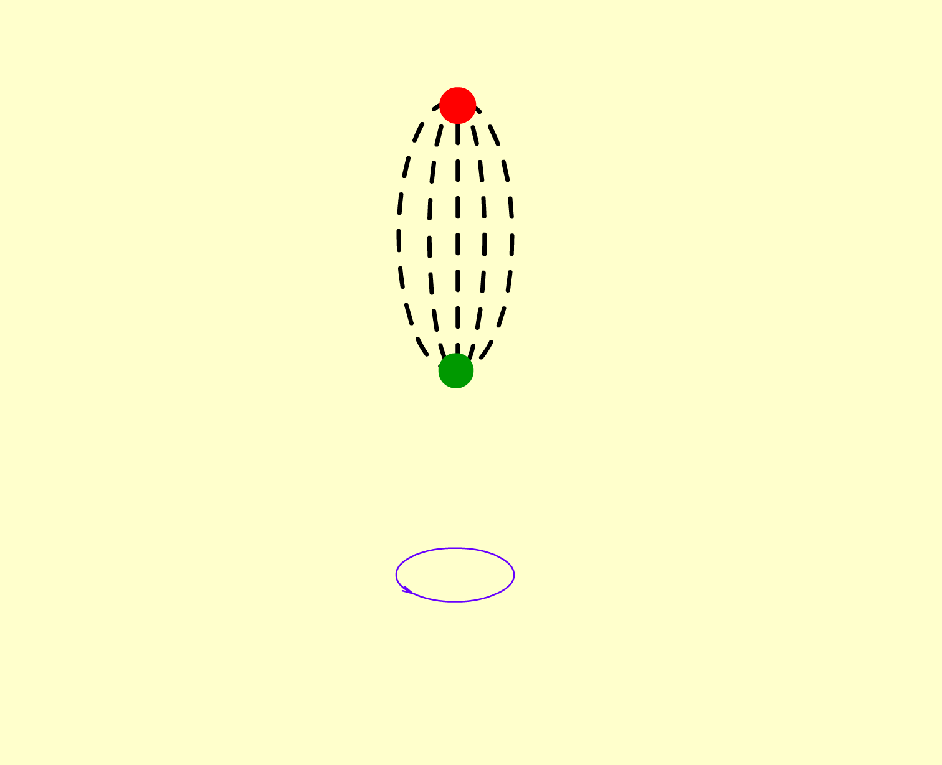
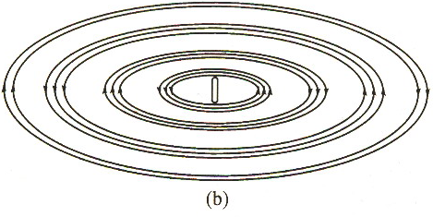

某一瞬间 E 线与 H 线在空间的分布
图8.2.5 动态描述单元偶极子天线辐射形成的过程
图8.2.4 时单元偶极子天线E线与H线分布

Slide 9


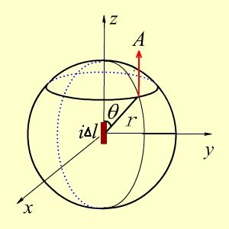

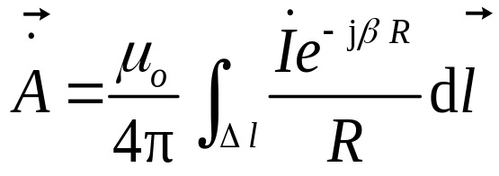
8.2.2 单元偶极子的电磁场
单元偶极子是指一段载流导线，满足下列条件：
1.天线尺寸远小于电磁波波长 ，在天线导线上不计推迟效应
2.天线尺寸远小于场点到天线的距离 ，可以认为场中任意点与导线上各处的距离相等。
3.研究正弦电磁波：
远离天线P点的动态位为：
图8.2.5 单元偶极子天线的磁矢量
Notes:
<νυμβερ>

Slide 10


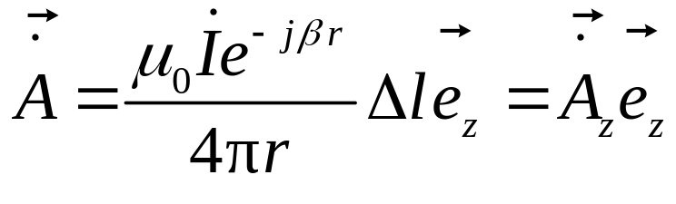
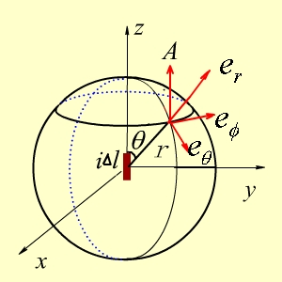
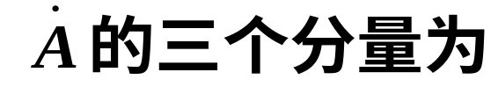
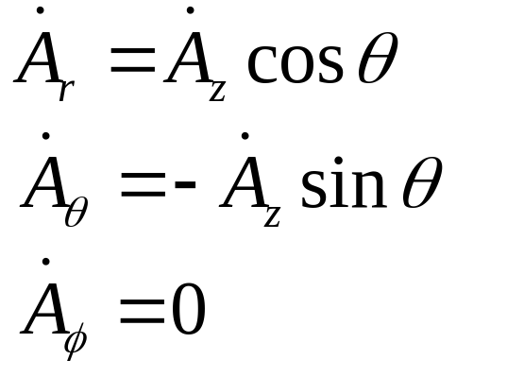
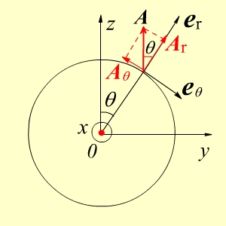
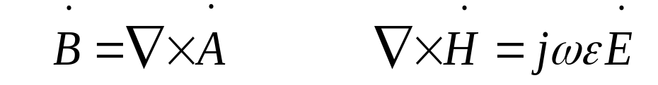
，可以认为场中任意点与导线上各处的距离相等。
近似有
由于
在球坐标系中，

Slide 11
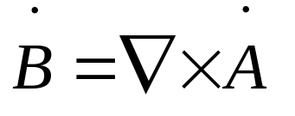
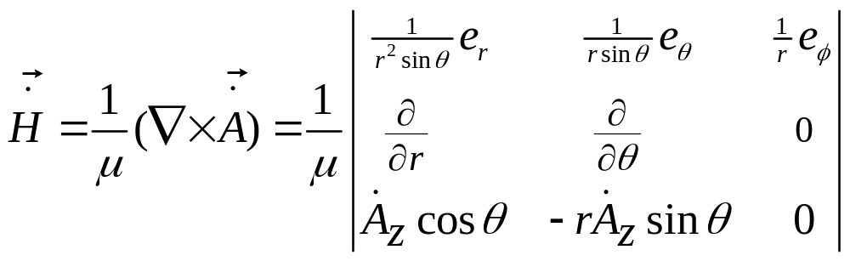
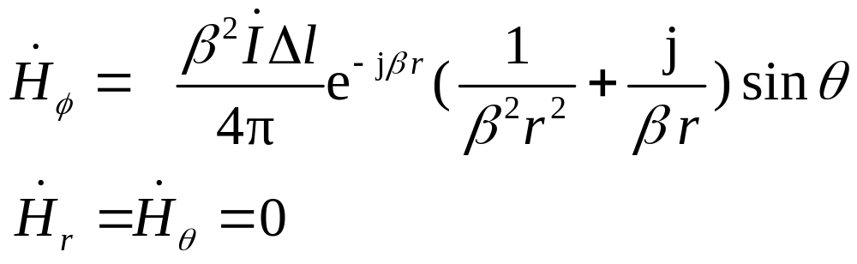
磁场求解

Slide 12
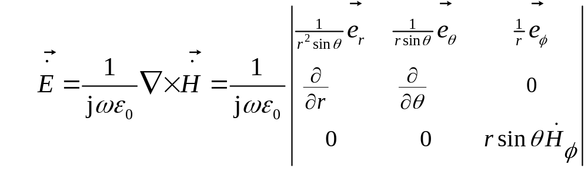
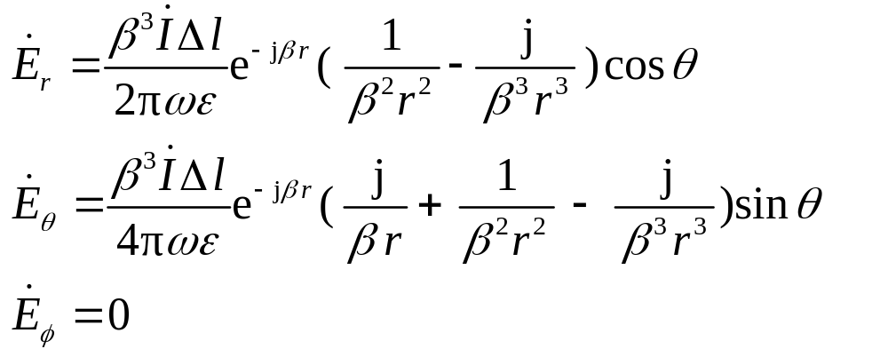
电场求解

Slide 13
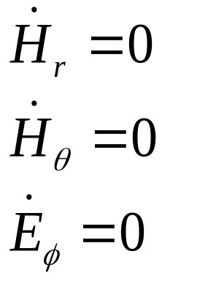
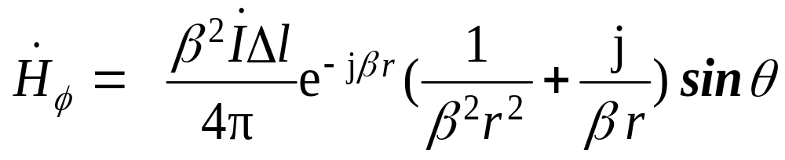
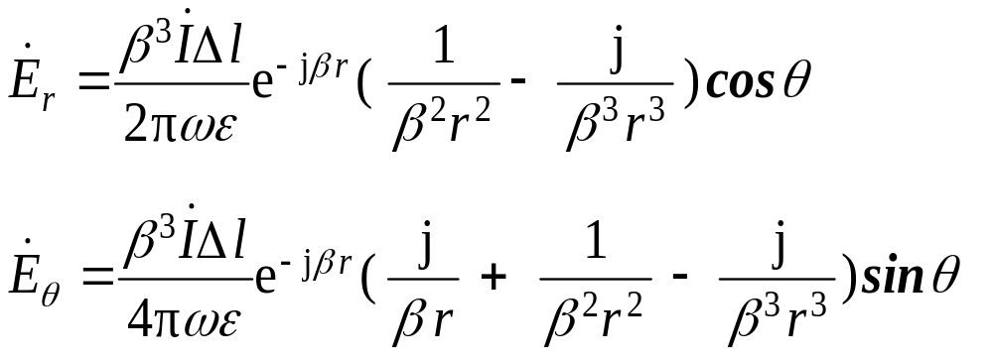
单元偶极子的电磁场

Slide 14

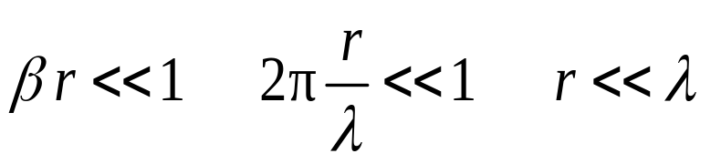
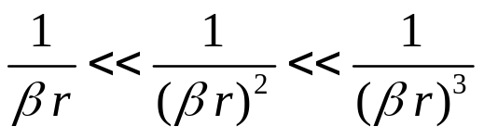
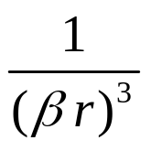
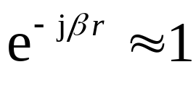
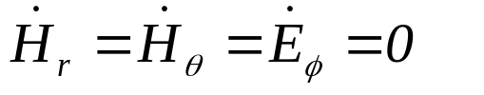
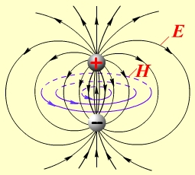
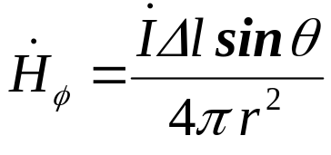
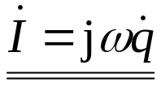
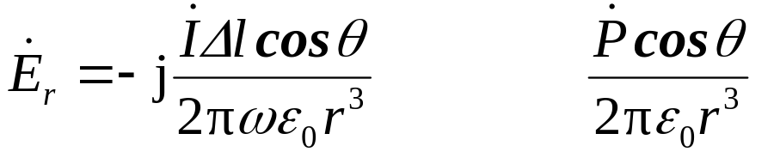

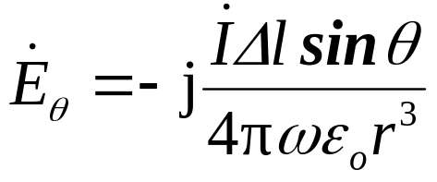
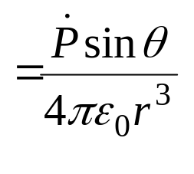
1.单元偶极子的近区场
定义 的区域为近区场区域
只考虑保留公式中的
图8.2.6 电偶极子的近区 E 与 H 线的分布

Slide 15
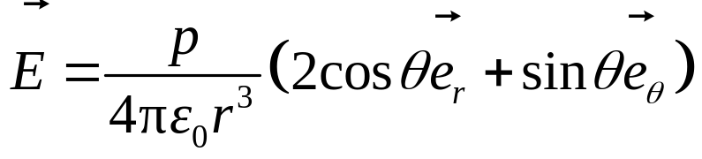


近区场量
对比静电场中电偶极子电场：
特点： • 无推迟效应；
• 电场与静电场中电偶极子的场相同，磁场与恒定磁场中元电流的场相同，因此有结论：任一时刻，电、磁场的分布规律分别与静态场中电、磁场相同，称之为似稳场。
电场与磁场相位相差 ，
近区内主要是电磁能量交换，忽略波的传播（辐射）。

Slide 16







2. 远区 （亦称辐射区）
因为 ，含有 的高次项忽略
远区场量
特点：
• 辐射区电磁场有推迟效应，为TEM波， 与 在空间互相垂直，且垂直于传播方向，在时间上 与 同相位，平均坡印亭矢量不为零，且指向沿r 方向，说明远区场是沿径向朝外传播的，有能量沿径向朝四周辐射出去。
• 相位相同的点连成的面称为等相位面，辐射区的电磁波为球面波。
在等相面上，由于场量的振幅与θ 有关，因此它是非均匀球面波。

Slide 17


远区场量
• 及 与距离r成反比，因此比近区场衰减慢得多。因为电磁波是以球面波形式向四周扩散，随着r的增大，能量分布到更大的球面上。当 时，电磁波便消失了。
• 与 之比为一常数，有阻抗量纲，定义为媒质的本征阻抗或波阻抗，自由空间的波阻抗为：
1、电偶极子的辐射场，2、近区场，3、远区场，

Slide 18







8.3 单元偶极子的辐射功率和辐射电阻
8.3.1 辐射功率
单元偶极子向自由空间辐射的总功率是以单元偶极子为球心，半径为r（ r >>λ ）的球面上坡印亭矢量的积分，即
结论
单元偶极子的辐射功率随偶极子上的电流和偶极子长度的增加而增加，当电流和长度不变时，频率越高，辐射功率越大。

Slide 19






8.3.2 辐射电阻
由
可得辐射电阻
偶极子天线的长度
电磁波的波长
表征了辐射电磁能量的能力， 愈大辐射能力愈强

Slide 20







例 8.1 频率 f =10MHz的信号源馈送给电流有效值为25A的电偶极子。设电偶极子的长度 Δl =50cm 。
(1)分别计算赤道平面上离原点0.5m和10 km 处的电场强度和磁场强度；
(2)计算 r =10km 处的平均功率密度；
(3)计算辐射电阻 。
解：1）在自由空间， ，r =0.5m的点属近区场。
近区场量
在赤道平面上 ，得

Slide 21



r =10km 的点属于远场区
远区场量
将 代入上式，得

Slide 22


(2) r =10km 处的平均功率密度
(3)辐射电阻

Slide 23


例2 计算长度dl=0.1λ₀的电基本振子当电流振幅值为2 mA时的辐射电阻和辐射功率。
解：
辐射电阻
辐射功率为

Slide 24






例3 有一天线长度为 ，电流有效值为 ，工作频率为 ，求该天线的辐射电阻和辐射功率。
解：天线的工作波长 ，远远大于天线长度，所以天线上的电流可以近似看作是均匀分布的，把该天线视为电偶极子天线对待。
辐射电阻
辐射功率

Slide 25
凹透镜天线

Slide 26


微波发射天线
微波接收天线

Slide 27


电视塔
上海市电视塔

Slide 28





Slide 29




旋转天线
预警机天线
相控阵天线

Slide 30
作业
8.2

